Slide 1
La CRIV répond à vos interrogations
Session 11/05/2023

Slide 2

Consignes générales
Garder les micros coupés (ordinateur et/ou téléphone)
Utiliser le Chat pour apporter des commentaires ou poser vos questions
La prise de parole sera possible sur invitation expresse à le faire

Slide 3
Gestion des traits
Quelle conduite à tenir lorsqu’un usager présente un titre de séjour périmé et une carte d’identité portugaise sachant que le téléservice INSi renvoie l’identité correspondante au titre de séjour et que l’usager confirme qu’il y a une erreur sur sa CNI ?
  Pour rappel un document à haut niveau de confiance dont la date de validité est périmée, permet de valider l’identité numérique de l’usager
  Dans le cas cité, si l’usager confirme qu’il y a une erreur sur sa CNI, l’identité numérique peut être validée avec le titre de séjour, puis récupérée au niveau du téléservice INSi pour enfin la qualifier.
  Il faudra cependant sensibiliser l’usager pour qu’il fasse modifier sa CNI et qu’il présente toujours le même document.

Slide 4
Gestion des traits
Exemple de discordance, remonté par un établissement, sur le lieu de naissance :
  Patient ayant un matricule INS différent de son NIR personnel. La différence porte sur les 3 derniers chiffres du lieu de naissance :
    NIR personnel code INSEE du lieu de naissance 33 XXX
    Matricule INS code INSEE du lieu de naissance 33 YYY
  A savoir que les usagers ayant un code officiel géographique de naissance différent de celui du matricule INS, peut s’expliquer par :
    Rattachement ou séparation de commune
    Indépendance d’un pays
    Né sous X.
  Cette différence ne doit pas empêcher la validation et la qualification de l’identité numérique dès lors que cette différence est explicable.
  Point vigilance : si des erreurs de COG sont systématiquement constatées, il faut se rapprocher de son éditeur pour qu’il intègre l’historique des COG.

Slide 5
Gestion des traits
Exemple de situation remontée par un ES psychiatrique :
  Patient créé dans la base d'identités en genre "masculin" pour un suivi, puis arrêt de la prise en charge. Entre temps, ce patient change de sexe, (les papiers d'identité règlementaires sont actualisés en conséquence).
  Il se présente à nouveau dans l'établissement pour une reprise de suivi avec ses nouveaux papiers, doit-on conserver le même dossier en modifiant le sexe ou doit-on en créer un nouveau ?
  Il faut absolument conserver le même dossier pour avoir l’historique de l’identité numérique et toutes les données de santé liées à cet usager.
  Si l’identité numérique avait été validée et qualifiée, il serait nécessaire de :
    valider l’identité avec les nouveaux documents
    refaire appel à l’opération de récupération du téléservice INSi pour qualifier cette identité
  Prendre connaissance de la FIP 14 sur la gestion de l’identité des usagers transgenres.

Slide 6
Téléservice INSi
Quelle est la conduite à tenir lorsque le téléservice INSi renvoie systématiquement pour un même usager le message « Identité non trouvée » ?
  Si le téléservice INSi, après plusieurs tentatives, renvoie toujours le même message « Identité non trouvée », il est possible de consulter le DMP de l’usager pour comparer les traits d’identité saisis localement et ceux enregistrés dans le DMP. Cette méthode est possible en back office que :
    Si l’usager dispose d’un DMP ouvert
    Si le professionnel a une CPx nominative
  Lien permettant d’avoir accès au portail DMP : https://www.dmp.fr/
    La recherche peut s’effectuer par traits d’identité ou avec le matricule INS
  Si la consultation des traits d’identité du DMP n’a pas permis de déterminer la source du message d’échec du téléservice INSi, un ticket devra être réalisé auprès du GIE Sesam Vitale centre-de-service@sesam-vitale.fr par la structure si elle dispose d’un compte industriel sinon par l’éditeur de la structure.

Slide 7
Téléservice INSi
MAJ du TL INSi (17 avril/V6), qu’est-ce qui a changé ?
  Contrôle supplémentaire sur le nom de naissance
    De façon stricte au caractère près
  Peut engendrer des difficultés pour remonter les INS → « aucune identité trouvée »
    Notamment pour les noms composés/à particule
      Tiret de naissance
      Apostrophe

Slide 8
Téléservice INSi
J'ai eu le cas d’une patiente avec la présence d'un tiret dans son nom de naissance. La patiente était inconnue au téléservice INS. En enlevant le tiret, le téléservice l'a bien retrouvée.
Ceci est lié à la Mise à jour du TLS INSi (V6).
Que dois-je renseigner dans le champ « nom utilisé », le nom de naissance avec le tiret ou son nom d’usage qu’elle utilise au quotidien?
Il ne faut pas considérer l’absence de tiret comme une discordance. Donc, il faut récupérer l’INS qui alimente les traits et renseigner son nom d’usage dans le champ « nom utilisé ».

Slide 9
Téléservice INSi
Exemple de discordance, remonté par un établissement, sur le premier prénom :
  Une patiente présente sa CNI au BE, les prénoms inscrits sont Anne, Marie
  L’appel au téléservice INSi renvoie un prénom composé Anne-Marie
  Après avoir interrogé la patiente, celle-ci confirme qu’il y a une erreur sur sa CNI. Cette identité numérique se verra attribuer le statut « Récupéré » mais en au cas elle ne pourra être validée et qualifiée tant que la patiente n’aura pas présenté sa nouvelle CNI.
  Attention : point de vigilance lorsqu’il s’agit des mêmes prénoms séparés par une virgule, un trait d’union ou un espace entre le document à haut niveau de confiance et les traits d’identité issus du téléservice INSi, bien s’assurer auprès de l’usager quels sont ses prénoms.

Slide 10
Technique
Peut-on démarrer des usages avec la messagerie de MES si on a un faible taux de qualification des INS ?
  Oui, une dérogation est en vigueur jusqu’à fin 2023.
  Il est possible d’utiliser une adresse MSSanté usager :
    Soit construite à partir du NIR bénéficiaire préalablement connu du client de messagerie MSSanté
    Soit saisie par le professionnel habilité
  Rappel : adresse patient, format unique, matriculeINS@patient.mssante.fr

Slide 11
Alimentation du DMP
Qu’elle est la conduite à tenir en cas d’alimentation erronée du DMP avec une mauvaise INS?
Si le document part du DPI, il faut le supprimer du DPI en première intension (alimentation automatique) puis le supprimer du DMP uniquement si vous êtes l’émetteur du document.

Slide 12
Droits des usagers
Peut-on réaliser une demande correction auprès de l’INSEE à la place de l’usager ?
  La structure ou l’acteur de santé peut faire la demande de correction à condition :
    De recueillir le consentement de l’usager
    De disposer du NIR et de la copie intégrale d’acte de naissance de l’usager
  Cette demande de correction ne doit être réalisée que si l’usager ou son entourage a confirmé l’erreur sur un ou plusieurs traits d’identité de son état civil.
  Nouveau dépliant de demande de correction auprès de l’INSEE : https://www.identito-na.fr/node/462

Slide 13
Droits des usagers
Doit-on demander le consentement de l’usager lorsque l’on déploie l’INS ?
  Il n'est pas nécessaire d'obtenir l'accord du patient pour recueillir son INS. Par contre, il doit être informé du fait que la structure est dans la démarche, par des affiches, une information dans le livret d'accueil,...
  Ainsi, il peut faire valoir son droit d'opposition et doit être informé des conséquences de ce choix.
  FIP 09 : Informations de l'usager sur l'INS

Slide 14
Formation
Est-il prévu une formation de niveau 2 pour les référents en identito ?
  Non, il n’est pas prévu à ce jour de proposer cette formation
  Cependant, il est prévu des formations en ligne à distance et gratuites (e-learning) à destination des référents en identitovigilance
    Mais aussi des créateurs d’identités, des professionnels de santé…

Slide 15

Temps d’échange

Slide 16
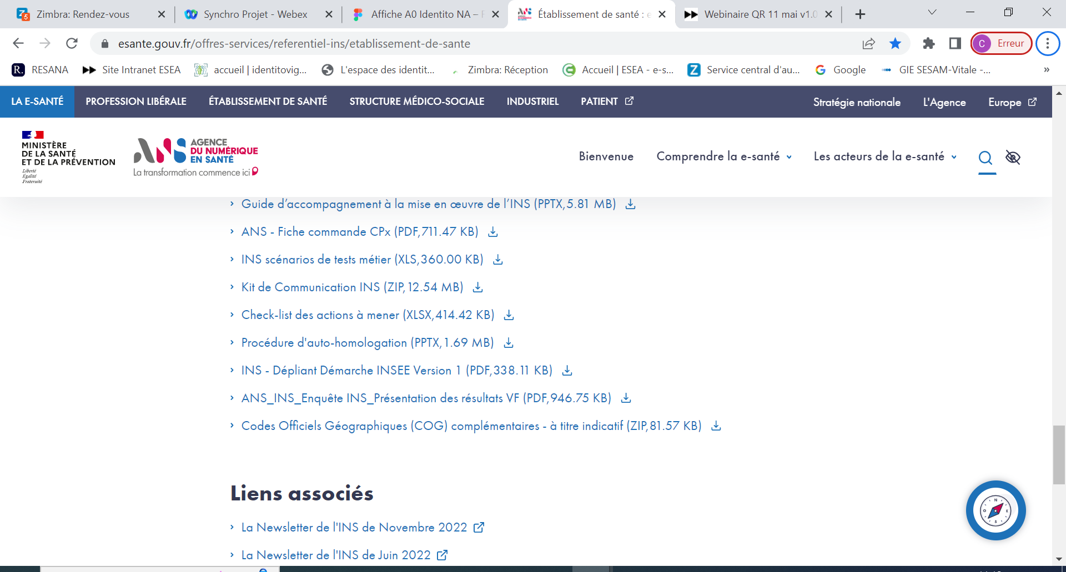
Questions posées en séance
Peut-on qualifier une INS lorsqu’il y a une discordance entre les COG?
  Si cette discordance est explicable (rattachement, séparation de commune) OUI
  Si cette discordance n’est pas explicable NON
  Il faut demander à votre éditeur d’alimenter les codes extension des historiques de communes.
  Vous trouverez ci-joint le lien pour accéder à la liste à transmettre à votre éditeur.

Slide 17
Questions posées en séance
MAJ du RNIV à venir
  Nouvelle date à prévoir pour vous communiquer les modifications de la dernière version du RNIV
  RDV sur le site https://www.identito-na.fr/actualites-et-agenda pour ne pas louper les sessions d’information

Slide 18

Retrouvez les supports des webinaires précédents
sur la page
Actions de communication du site identito-na.fr
Prochain RDV
le 14 septembre 2023
Merci pour votre attention
N’oubliez pas d’adresser vos questions à criv@esea-na.fr avant la prochaine session.

